Slide 1
남성호르몬
팀 프로젝트 발표
김태완, 정성현, 공성현, 한광진, 심준수

Slide 2
발표 순서
웹 어플리케이션 개요
개발 일정 및 개발 환경
구현 서비스 개요
구현 서비스 상세
DB와 Controller Mapping
스토리 보드
개발 후기
Q&A
남성호르몬

Slide 3
웹 프로젝트 개요
팀 프로젝트 발표
김태완, 정성현, 공성현, 한광진, 심준수

Slide 4
업무 관리 웹 페이지 만들기
㈜ 남성호르몬
웹 페이지 기능
1. 사원 관리
2. 근태 관리
3. 전자 결재
4. 질문 게시판
5. 일정 관리
웹 페이지 제작 목적
다양한 기능을 구현함으로써
지금까지 배운 내용을 정리하고
새로운 지식을 습득해
실력 향상
제작 기간
1월 24 – 2월 18일

Slide 5
개발 환경 및 개발 일정
남성호르몬

Slide 6









개발 환경
FRONTEND WAS BACKEND

Slide 7
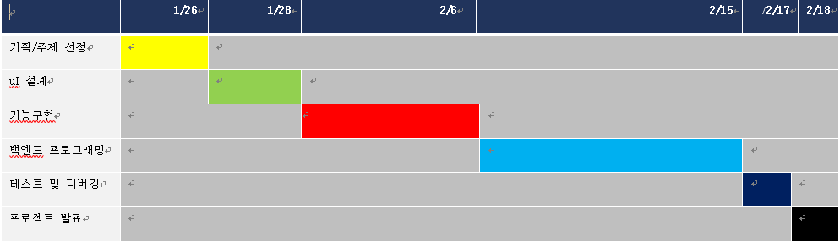
개발 일정

Slide 8
구현 서비스 개요

Slide 9
구현 서비스 개요
사원관리
질문게시판
일정관리
메인페이지
로그인
전자결재
근태관리
근태등록
출결확인
질문 등록
질문 조회
질문 수정
질문 삭제
답글 등록
결재등록
달력출력
결재확인
결재승인
결재반려
일정등록
일정확인
일정삭제
일정수정
사원등록
사원수정
사원삭제
사원정보확인

Slide 10
구현 서비스 상세

Slide 11
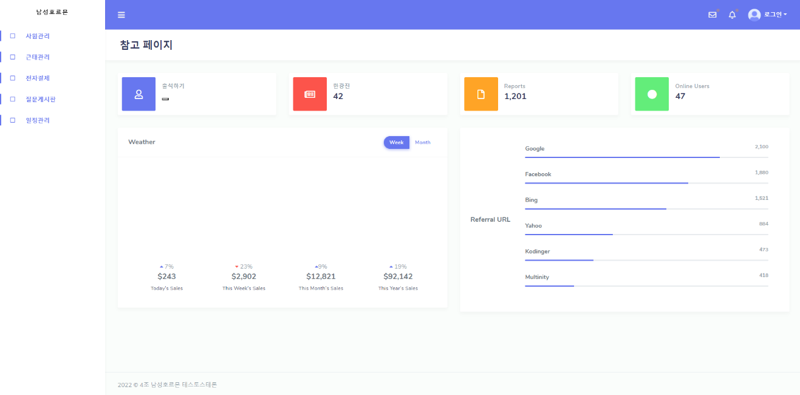
구현 서비스 상세
남성호르몬
메인페이지
기능 설명
처음 진입하게 되는 페이지
헤드바에 로그인 기능 구현
사이드바에 있는 제목 클릭시 이동 가능
아쉬운 점
출석 기능 , 퇴근 기능
날씨 API 기능 구현 못함

Slide 12
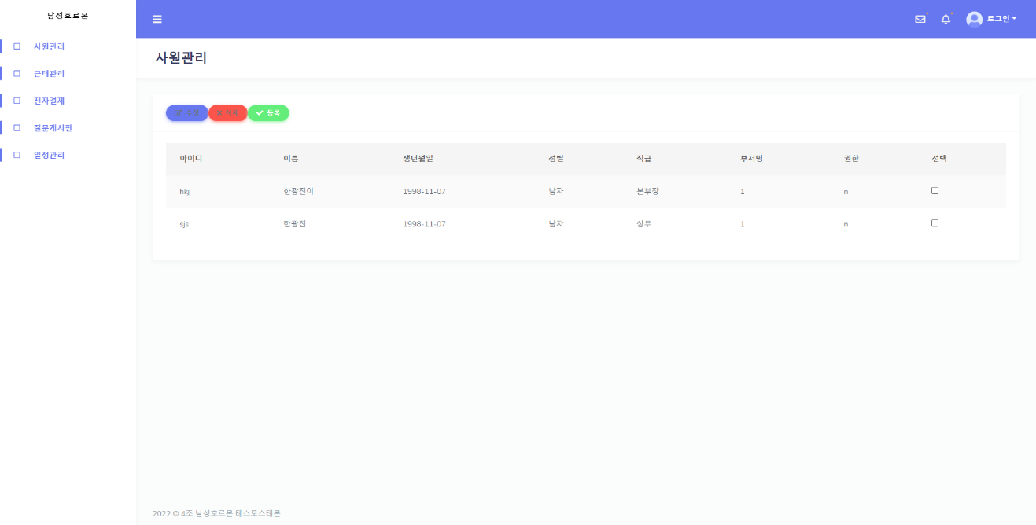
구현 서비스 상세
남성호르몬
사원관리
기능 설명
회사의 사원들을 보여주는 페이지
사원CRUD
아쉬운 점
권한부여 해서 CRUD제한 구현 못함

Slide 13
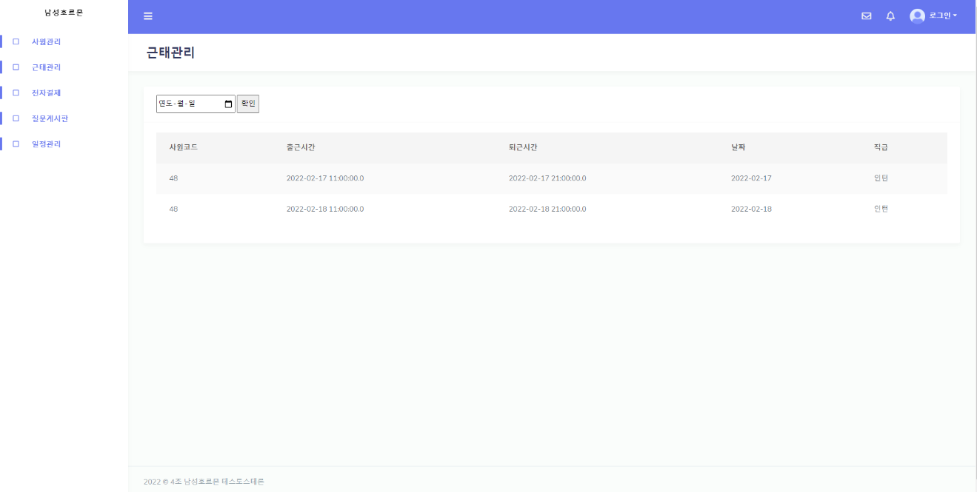
구현 서비스 상세
남성호르몬
근태관리
기능 설명
사원들의 출근 퇴근을 관리하는 페이지
아쉬운 점
수정페이지 구현 못함
권한부여 못함

Slide 14

구현 서비스 상세
남성호르몬
ERROR페이지
기능 설명
페이지를 못 찾았을 경우 띄워주는 페이지
에러 코드는 보안을 위해 숨겼음
아쉬운점
X

Slide 15
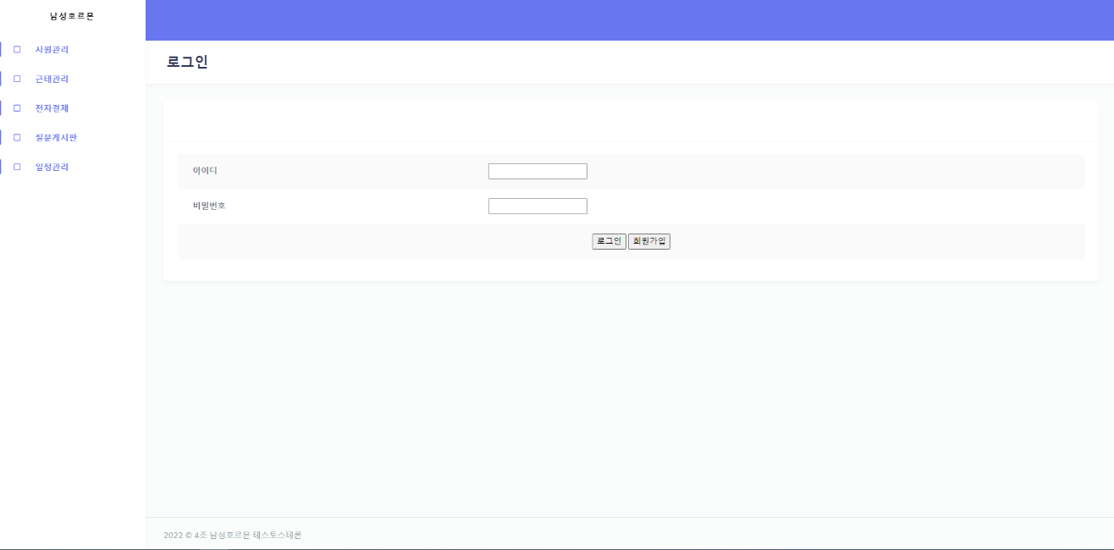
구현 서비스 상세
남성호르몬
로그인
기능 설명
로그인
아이디와 패스워드 입력
아이디 혹은 비밀번호 잘 못 입력 시 메시지 표시
회원 가입 버튼으로 회원가입 페이지 이동

Slide 16
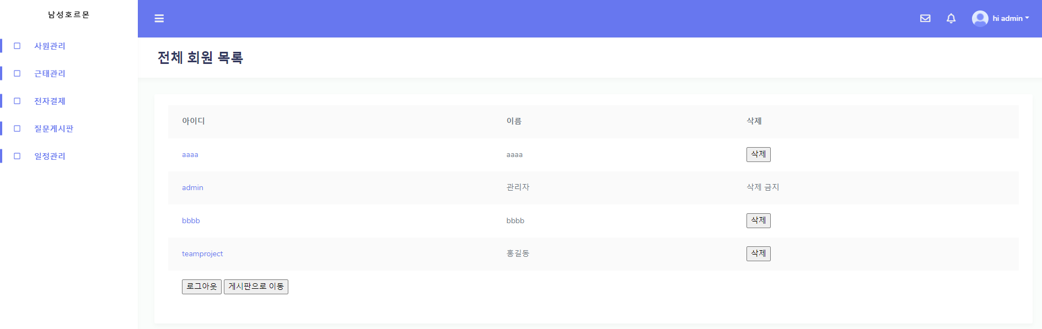
구현 서비스 상세
남성호르몬
질문게시판- 답글 달기
기능 설명

Slide 18
구현 서비스 상세
남성호르몬
로그인 – 관리자로 로그인
기능 설명
로그인
아이디와 패스워드 입력
아이디 혹은 비밀번호 잘 못 입력 시 메시지 표시
회원 가입 버튼으로 회원가입 페이지 이동

Slide 19


구현 서비스 상세
남성호르몬
-회원관리
기능 설명

Slide 20
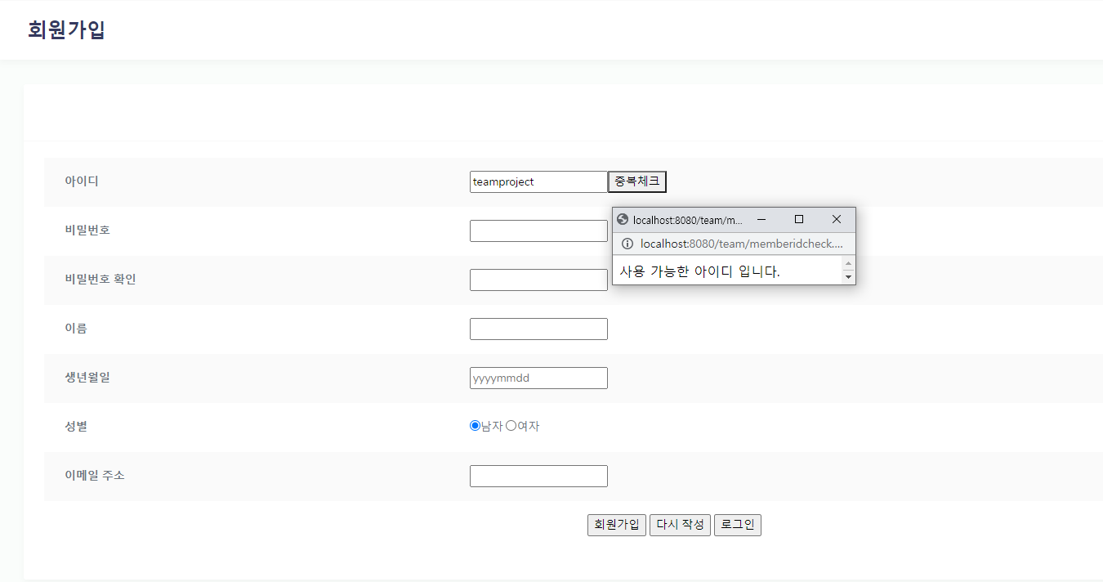
구현 서비스 상세
남성호르몬
회원가입
기능 설명
아이디 중복 체크 기능
중복체크 안 할 시 가입 불가
비밀번호 확인 기능
필수 입력란 미입력시 가입 불가
다시 작성으로 리셋
회원 가입 버튼 누르면 DB에 정보 저장됨

Slide 21
구현 서비스 상세
남성호르몬
질문게시판- 글 목록 보기
기능 설명

Slide 22
구현 서비스 상세
남성호르몬
질문게시판- 글 작성하기
기능 설명

Slide 23
구현 서비스 상세
남성호르몬
질문게시판- 상세 글 보기
기능 설명

Slide 24
구현 서비스 상세
남성호르몬
질문게시판- 글 수정
기능 설명

Slide 25
구현 서비스 상세
남성호르몬
질문게시판- 글 삭제하기
기능 설명

Slide 26
구현 서비스 상세
남성호르몬
질문게시판- 답글 달기
기능 설명

Slide 27
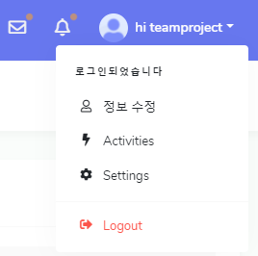
구현 서비스 상세
남성호르몬
질문게시판- 회원 정보 수정
기능 설명

Slide 28
구현 서비스 상세
남성호르몬
질문게시판- 회원 정보 수정
기능 설명

Slide 29
DB와 Controller Mapping

Slide 30
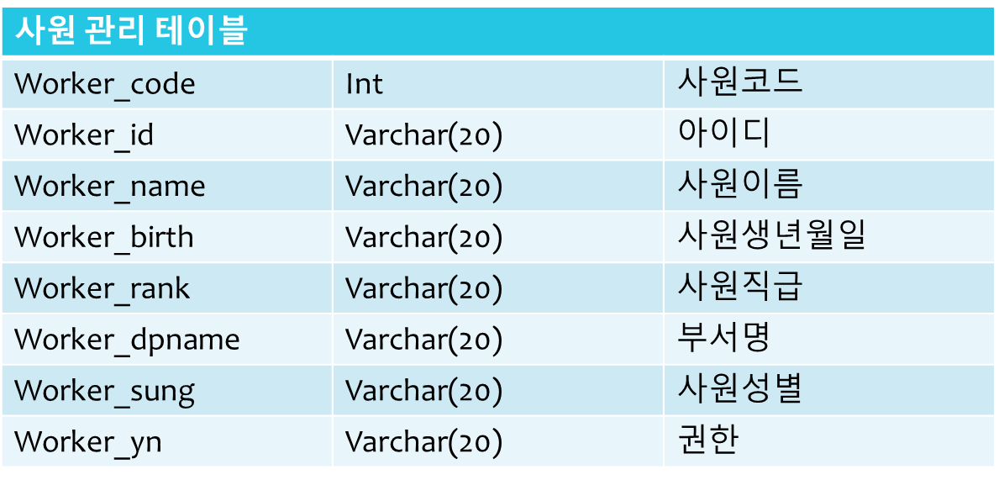
DB 구조
Worker

Slide 31
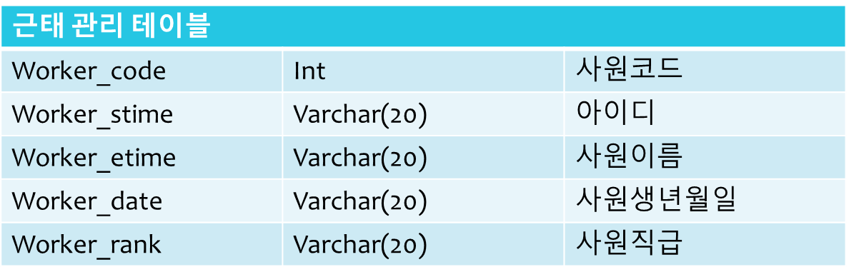
DB 구조
Workertime

Slide 32
DB 구조

Slide 33
컨트롤러 매핑
개요
FrontController
초기 진입점
controller
요청 처리
View
화면 출력
Model
DB 연동
요청 파악
뷰 페이지로 포워딩
속성 저장

Slide 35
스토리보드

Slide 36

메인페이지

Slide 38
개발 후기

Slide 39
Q&A
남성호르몬

